Slide 1
স্বাগতম

Slide 2
পরিচিতি
নামঃ ‡gvnv¤§` Rmxg DwÏb
স্কুলঃivgcyi D”P we`¨vjq
সহকারী শিক্ষক(AvBwmwU)
ঠিকানাঃ eywoPs,কুমিল্লা।
মোবাইলঃ- 01715827377
Email :juddinmonipur@gmail.com

Slide 3
বিষয় পরিচিতি
শ্রেণিঃ নবম
বিষয়ঃ রসায়ন বিজ্ঞান
সাধারণ পাঠঃ পদার্থের অবস্থাও পরিবর্তন
আজকের পাঠঃ পদার্থের পরিবর্তন
সময়ঃ ৪০ মিনিট
তারিখঃ 04-০5-২০১9 খ্রিঃ

Slide 4
আচরণিক উদ্দেশ্য
আজকের পাঠ শেষে শিক্ষার্থীরা -
১। পদার্থের পরিবর্তন কী তা বলতে পারবে।
২। পদার্থের পরিবর্তনের প্রকারভেদগুলো লিখতে পারবে।
৩। ভৌত ও রাসায়নিক পরিবর্তন চিহ্নিত করতে পারবে।
4। ভৌত ও রাসায়নিক পরিবর্তনের কারন সমূহ সনাক্ত করতে পারবে।
৫। প্রকৃতিতে রাসায়নিক পরিবর্তনের গুরুত্ব বর্ণনা করতে পারবে।

Slide 5
১। চলচিত্রটিতে আমরা কি দেখতে পেলাম?
২। এখানে কী কোন পরিবর্তন লক্ষ্য করা যায়?
৩। কি কারনে এ পরিবর্তনটি হলো?

Slide 6
পদার্থের পরিবর্তন

Slide 7
তাপ
তাপ
ঠান্ডা
ঠান্ডা
বরফ
পানি
জলীয় বাষ্প

Slide 8
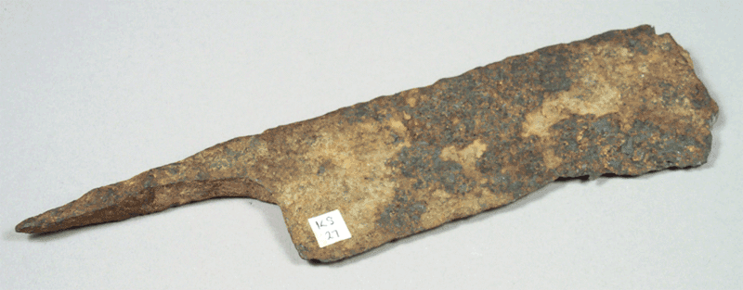
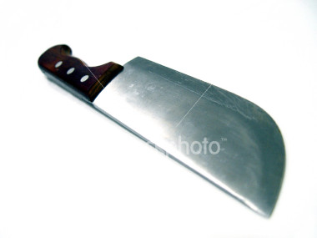
অক্সিজেন, জলীয়বাষ্প
লোহার দা
মরিচাপড়া দা

Slide 9
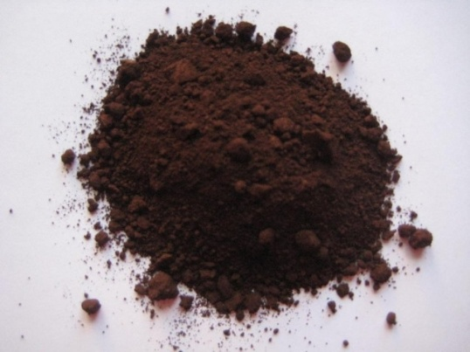
Fe
O₂
লোহা
অক্সিজেন
মরিচা
(Fe₂O₃.nH₂O)

Slide 10
১। আমরা কয়টি পরিবর্তন দেখলাম?
২। পরিবর্তন দুটি কী একই প্রকৃতির?
৩। পদার্থের পরিবর্তন কয় প্রকার হতে পারে?

Slide 11
পদার্থের পরিবর্তন
ভৌত পরিবর্তন
রাসায়নিক পরিবর্তন

Slide 12
নতুন পদার্থের সৃষ্টি হয় না।
শুধুমাত্র ভৌত ধর্মের পরিবর্তন হয়।
রাসায়নিক সংযুক্তির পরিবর্তন হয় না।
ভরের পরিবর্তন হয় না।
ভৌত পরিবর্তনের বৈশিষ্ট্য
অনুর গঠনের পরিবর্তন হয় না।
সহজে পূর্বের অবস্থায় ফিরে আসা যায়।

Slide 13
নতুন পদার্থের সৃষ্টি হয় ।
ভৌত ও রাসায়নিক উভয় ধর্মের পরিবর্তন হয়।
রাসায়নিক সংযুক্তির পরিবর্তন হয় ।
তাপের শোষণ বা উদগিরন অবশ্যই ঘটবে।
রাসায়নিক পরিবর্তনের বৈশিষ্ট্য
অনুর গঠনের পরিবর্তন হয় ।
পূর্বের অবস্থায় সহজে ফিরে আসা যায় না।

Slide 14
দলীয় কাজ (সময়ঃ৫মিনিট)
ভৈত ও রাসায়নিক পরিবর্তনের পার্থক্যগুলো সনাক্ত কর।

Slide 15
মূল্যায়ন
নিচের পরিবর্তনগুলো কোন ধরনের পরিবর্তন উল্লেখ কর।
ক) চিনি + পানি = চিনির দ্রবন
খ) c + o₂ = co₂
গ) লোহাকে চুম্বকে পরিণত করা
ঘ) গাছের পাতায় খাদ্য তৈরি

Slide 16
সঠিক পরিবর্তনগুলো নিম্নরুপ
ক) চিনি + পানি = চিনির দ্রবন
ভৈত পরিবর্তন
গ) লোহাকে চুম্বকে পরিনত করা
খ) c + o₂ = co₂
রাসায়নিক পরিবর্তন
ঘ) গাছের পাতায় খাদ্য তৈরি

Slide 17
বাড়ির কাজ
প্রকৃতিতে রাসায়নিক পরিবর্তনের প্রভাব কতটুকু তা বর্ণনা কর।

Slide 18
ধন্যবাদ

